Slide 1
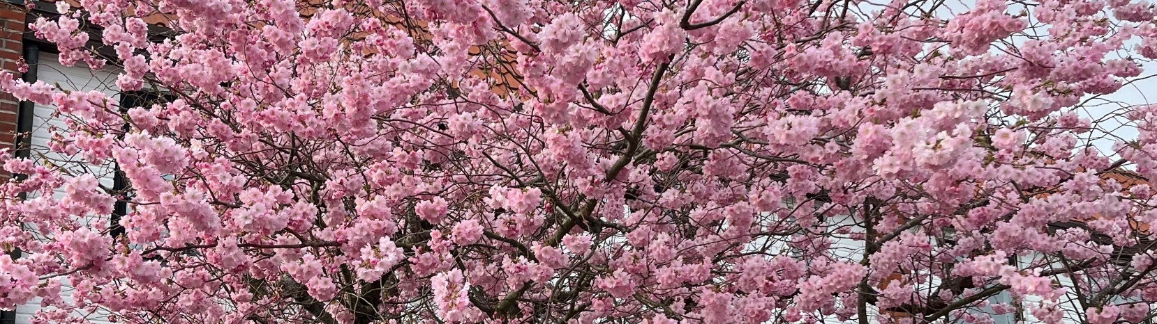
Välkommen till fredagsfika!

Slide 2
Incidenthantering
…..eller ”vad gör jag när det går snett??”

Slide 3

Informations-säkerhet & incidenter
Konfidentialitet – rätt person
Riktighet – korrekt info
Tillgänglighet – vid rätt tid
Notes:
Vad är infosäk
Vad är incident

Slide 4
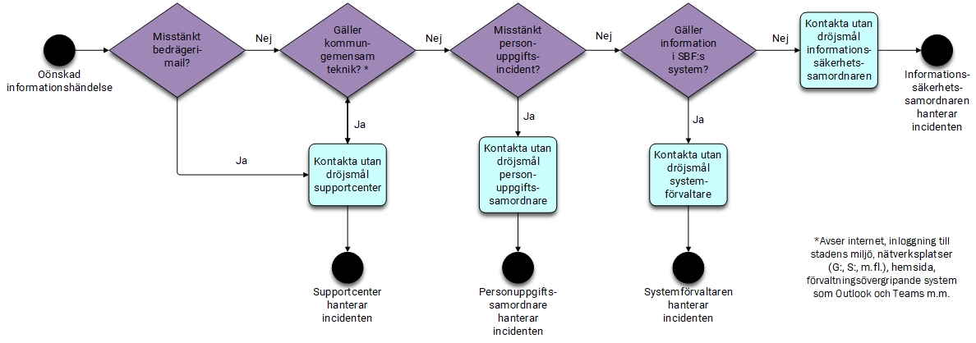
Notes:
Vi har tagit fram en incidenthanteringsprocess som del av förvaltningens arbete med infosäk
För att jobba mer likt varandra. För att saker ska kunna lösas snabbare om man får bort mellanhänder.

Slide 5
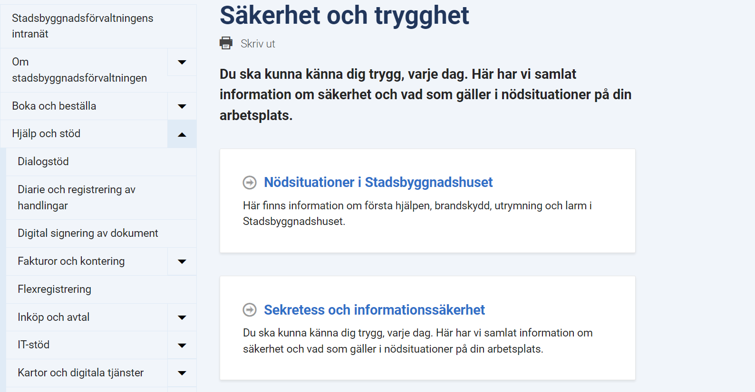

Slide 6
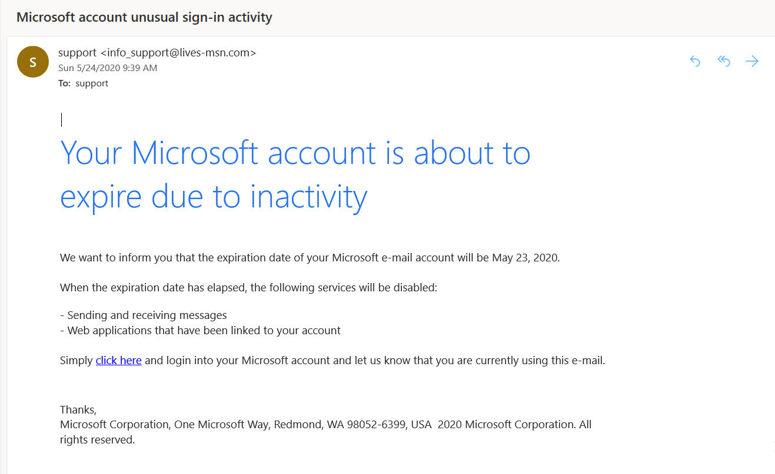
Misstänkt bedrägerimail?

Slide 7

Misstänkt bedrägerimail?
Supportcenter
Notes:
Om man klickat etc, ring!

Slide 8
Kommun-gemensam teknik
Internet
Inloggning
G:
S:
Hemsida
Intranät
Outlook
Teams
Datorer
Osv

Slide 9

Kommun-gemensam teknik
Internet
Inloggning
G:
S:
Hemsida
Intranät
Outlook
Teams
Datorer
Osv
Supportcenter
Notes:
Via portalen

Slide 10
Personuppgiftsincident?

Slide 11
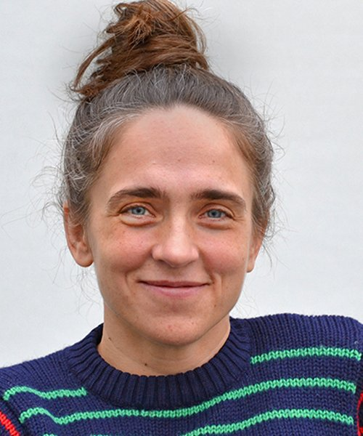
Personuppgiftsincident?
Personuppgiftssamordnare
Notes:
Gemensam funktionsbrevlåda. Informationssakerhet.sbf@helsingborg.se. Hittas på sidan på intranätet,

Slide 12
Förvaltningens egna system
GIS-plattformen
Lime
ByggR
Antura
TBC
GBO
Trossen
Boka
M.fl.

Slide 13


Förvaltningens egna system
GIS-plattformen
Lime
ByggR
Antura
TBC
GBO
Trossen
Boka
M.fl.
Systemförvaltare

Slide 14
Övrigt
Analog information
Jag vet inte?
Osv

Slide 15
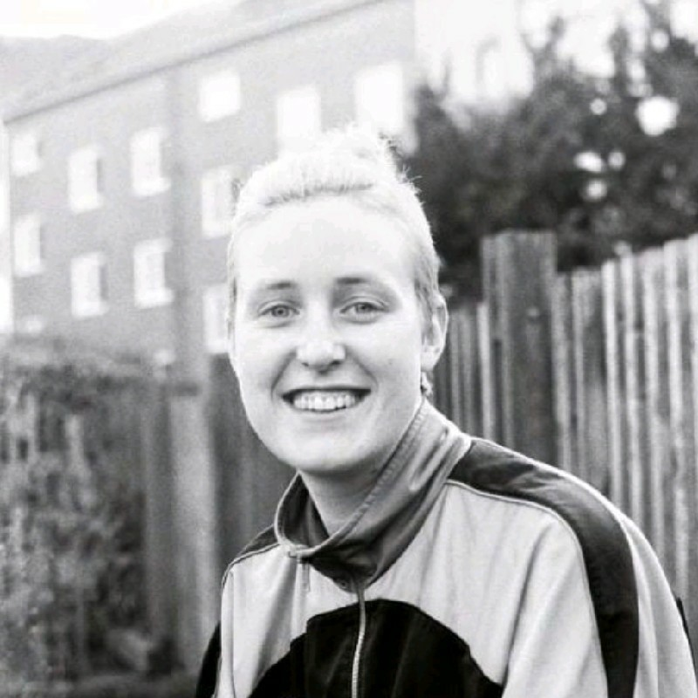
Övrigt
Analog information
Jag vet inte?
Osv
Informations-säkerhetssamordnare

Slide 16
Stadsbyggnadshuset 2.0
Notes:
Varför ses lokalerna över?
Uppdraget
Medskick från inredningsarkitekten
Förslag entréplan
Inriktningsbeslutet
Nästa steg

Slide 17
Varför ses lokalerna över?
Sedan inflytt 2008 har antal anställda, behov och krav på arbetsplatsen ändrats.
Digital utveckling och distansarbete skapar andra behov och förutsättningar.
Attraktiv arbetsgivare – lokaler ses som en nyckelfaktor.
Skyddsrond och behovsundersökning visar på risker och behov.
Lokalerna ses över med utgångspunkt i målbilden:
Stadsbyggnadshuset är en arbetsplats där vi möts, arbetar tillsammans och bygger gemenskap. Våra lokaler ska vara inspirerande och möta olika behov och det ska vara kul att komma in till kontoret.
Notes:
Inredningsarkitekt upphandlades för att visa på möjligheterna i våra lokaler.
Varför ska Stadsbyggnadshusets lokaler byggas om?
Stadsbyggnadshuset genomgick en totalrenovering 2008 inför stadsbyggnadsförvaltningens inflyttning. Sedan dess har diverse justeringar och ombyggnader gjorts för att möta olika gruppers behov, men ingen total översyn är genomförd. På de 16 år som gått har krav om arbetsmiljö ändrats, inte minst med tanke på digital utveckling och distansarbete. Stadsbyggnadsförvaltningen vill vara en attraktiv arbetsgivare och vi värdesätter arbetet med vår kultur högt, där kan våra lokaler vara en nyckelfaktor för att lyckas. Därför är det nu dags att se över lokalerna och anpassa till ändrade behov utifrån målbilden:
Stadsbyggnadshuset är en arbetsplats där vi möts, arbetar tillsammans och bygger gemenskap. Våra lokaler ska vara inspirerande och möta olika behov och det ska vara kul att komma in till kontoret.
Utvecklingen av stadsbyggnadshuset tar även avstamp i målbilden:
Tillsammans är vi smarta och modiga. Vi arbetar kreativt och med glädje för en hållbar stad som vi och helsingborgarna är stolta över.

Slide 18
Uppdraget till Tengbom
Gestaltningsuppdrag kulör och form.
Se över entréplan utifrån uppkomna behov.
Ta fram olika scenarios för våningsplanen som ett beslutsunderlag.
Notes:
I vintras fick därför Tengbom i uppdrag att ta fram beslutsunderlag till stadsbyggnadsförvaltningens ledningsgrupp som skulle innehålla.

Slide 19
Tengboms medskick
Tengbom har visat på vilka möjligheter som finns och men inte tagit hänsyn till enskilda behov.
Vi har lokaler med stor potential.
Synliggöra atriet och öppna upp.
Ersätta stängda korridorer och skapa siktlinjer.
Förbättra flöden och orientering.
Skapa aktiva och lugna arbets-zoner.
Skapa balans mellan öppna ytor och stängda rum.
Tydliggöra sociala ytor.

Slide 20
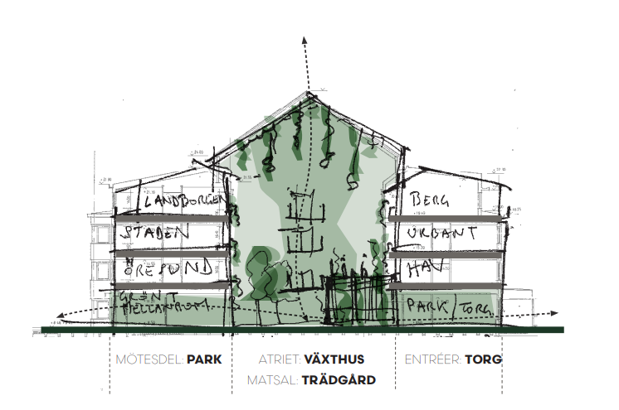
Gestaltningskoncept
Notes:
Ta tillvara på atriets möjligheter

Slide 21
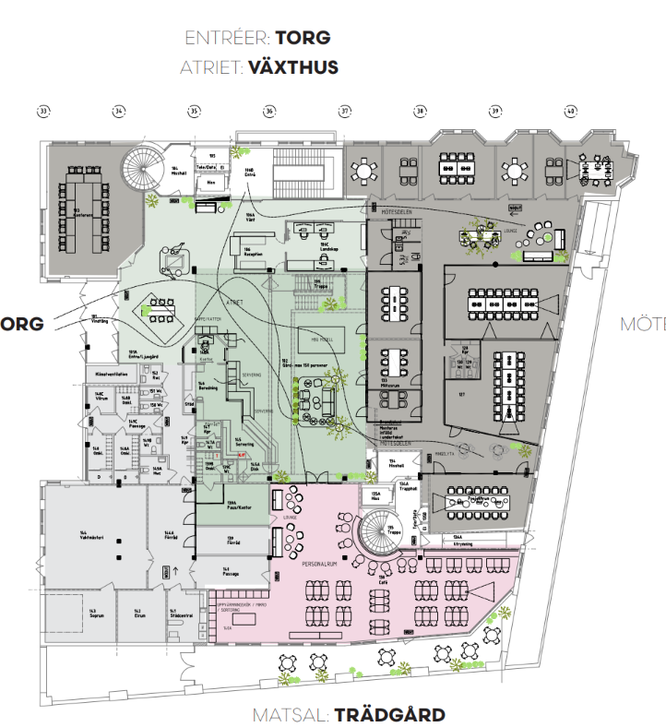
Förslag entréplan
Grönska.
Tydliggöra orientering, offentligt/privat.
Förbättra flöden.
Skapa en välkomnande atmosfär.
Samla mötesrum för säkerhet, synergier och professionalitet.
Förbättra flöden vid kafeteria.
Skapa utrymme för fler mikrovågsugnar och möjlighet för ”vask” vid personalmatsalen.

Slide 22
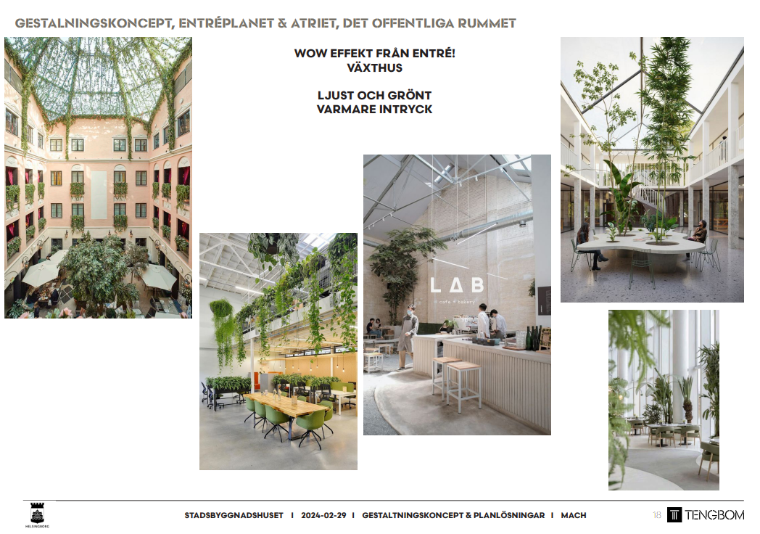
Inspiration

Slide 23
Ett inriktningsbeslut är fattat
Entréplan byggs om.
Lokalerna på våningsplanen utvecklas utifrån behov och önskemål om större flexibilitet.
Våra lokaler möjliggör att fortsatt ha en egen plats och samtidigt att tillskapa mer variation i yta.
Gör fördjupning i måsten, behov och önskemål i förhållande till kostnader.
Notes:
Våra lokaler möjliggör att vi tillgodoser fler lyfta behov och för att göra det behöver vi se över och disponera våra lokaler på ett smartare sätt för att kunna uppnå målbilden.

Slide 24
Nästa steg
Avtalet med Wihlborgs är uppsagt för omförhandling.
Addera verksamhetsbehov på lokalernas möjlighet.
Sätta möjliga effekter i relation till potentiella kostnader och utifrån det ta fram ett detaljerat förslag att ta ställning till.
Referensgrupp tillsätts med representanter från alla avdelningar.
Diskussioner i samband med skyddsrond på APT kommer att ske.
Inventeringar kommer att göras, för att undersöka konkreta förutsättningar så som möbler, ventilation.

